Slide 1
Trabajo Práctico:
Promoción del crecimiento en plantas de arvejas enanas
mediante la aplicación de AG3

Slide 2
Repasando contenidos vistos en el teórico…..
Giberelinas:
-Hormonas aisladas por primera vez en extractos del hongo Gibberella fujikuroi que promueve el crecimiento en longitud de plantas de arroz produciendo gigantismo.
-Se aislaron más de 100 giberelinas en plantas superiores, aunque no todas ellas poseen actividad biológica.
-Químicamente son diterpenos tetracíclicos y son nomencladas con las siglas AG seguidas de un subíndice que tiene relación con su orden de descubrimiento.
-La giberelina más activa es el AG₃ conocido como Acido Giberélico.

Slide 3
Repasando contenidos vistos en el teórico…..
-Los lugares de síntesis son: ápices radiculares y plumulares, las semillas en desarrollo y hojas en activo crecimiento.
-Se transportan por vía xilemática y floemática.
-Activan la división celular y la extensibilidad de la pared celular.
-Juegan un rol fundamental (promotor) en la germinación de las semillas y en el desarrollo (pasaje al estado reproductivo) de las plantas.

Slide 4
Repasando contenidos vistos en el teórico…..
-Poseen la capacidad de promover el crecimiento en longitud de plantas enteras.
-Esta propiedad es evidente en mutantes deficientes del tipo “dwarf (del inglés: enano) en maíz, arroz y arvejas, entre otras.
-Dicho enanismo puede ser revertido mediante aplicaciones externas de AG₃ en dosis muy pequeñas (rango 10⁻⁹ (nanogramos) a 10⁻¹² (picogramos).
-Es importante señalar la diferencia existente entre los mutantes “deficientes” de los “insensibles” (Rht) para el estudio de esta hormona.

Slide 5
A continuación se presenta una diapositiva que indica las aproximaciones experimentales para el estudio de las hormonas vegetales.

Slide 6
Aproximaciones experimentales
en el estudio de hormonas
1. Hormona o regulador
(o de un precursor)
2. Inhibidor de la síntesis
3. Inhibidor del transporte
4. Inhibidor de la acción
(bloqueo del receptor)
‘Farmacológicas’
(aplicaciones exógenas)
Mutantes deficientes
en la síntesis
2. Mutantes insensibles
3. Sobre-expresantes
Plantas con alteraciones genéticas
o modificadas
(mutantes, transgénicos etc)

Slide 7
Se sugiere que los mutantes mexicanos de Bourlag no eran “dwarf” sino que eran “insensibles o Rht” a las Giberelinas.

Slide 8
Trabajo Práctico:
Promoción del crecimiento de la planta de arveja enana
mediante la aplicación de AG₃
Objetivo:
Demostrar el efecto de aplicaciones de ácido giberélico en la promoción del crecimiento de plantas enteras, revirtiendo el enanismo genético en mutantes de arveja.

Slide 9
Materiales:
-Plantas de arvejas enanas
- Solución de AG₃ de diferentes concentraciones.
-Hisopos para aplicación tópica.
-Cinta métrica para realizar las mediciones con frecuencia semanal

Slide 10
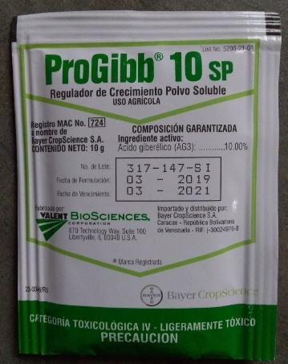
Metodología:
Se cultivarán plantas de arvejas enanas en vasos plásticos rellenos con tierra negra.
Se mantendrán en invernáculo con riego frecuente a temperatura e irradiancia natural.
Se prepararán soluciones de ácido giberélico (AG₃) de diferentes concentraciones a partir de una solución madre de 500 ppm.
Producto comercial utilizado: ProGibb

Slide 11
Mediante el uso de la fórmula de dilución simple se preparan las diferentes concentraciones de AG₃
V1.C1 = V2.C2
A partir de la Solución madre AG₃: 500 ppm
Se requiere pipetas, agua destilada y frascos rotulados

Slide 12
Las dosis de AG₃ a aplicar corresponderán a los siguientes tratamientos (T):
T1: Testigo (agua)
T2: Dosis 0,1 ppm AG₃
T3: Dosis 1 ppm AG₃
T4: Dosis 10 ppm AG₃
T5: Dosis 100 ppm AG₃
T6: Dosis 500 ppm AG₃
Cuando las plantas tienen aproximadamente 30 días de edad se les aplica con hisopo las dosis mencionadas anteriormente en la superficie foliar y se rotulan las macetas.

Slide 13
Importante:
Se debe registrar:
- la altura inicial,
- el número de nudos de cada planta y
- la fecha de aplicación (día 0).
Semanalmente se registrarán los parámetros mencionados y se volcarán en una tabla como se muestra a continuación:

Slide 14
Tratamiento | Día 0 | Día 7 | Día 16 | Día 16
 | Long. aérea total (cm) | Long. aérea total (cm) | Long. Aérea total (cm) | Número de Nudos
T1
T2
T3
T4
T5
T6

Slide 15
A los 16 días se vuelcan los datos…..
Tratamiento | Día 0 | Día 7 | Día 16 | Día 16
 | Long. aérea total (cm) | Long. aérea total (cm) | Long. Aérea total (cm) | Número de Nudos
T1 | 3,5 | 10,5 | 17,2 | 7
T2 | 5 | 14 | 23 | 7
T3 | 5 | 15,5 | 25 | 7
T4 | 5 | 17,5 | 27,2 | 7
T5 | 5 | 19 | 48,5 | 8
T6 | 5 | 19,5 | 40 | 7
Los datos que se presentan son el promedio de tres plantas por tratamiento realizado

Slide 16
Con los datos obtenidos deben calcular:
Incremento Relativo de altura aérea total
- entre la fecha 0 y la fecha 7
- entre la fecha 0 y la fecha 16
Fórmula: (Altura día 7 – altura día 0)/ Altura día 0 X 100
Fórmula: (Altura día 16 – altura día 0)/altura día 0 X 100
Para cada tratamiento

Slide 17
Tratamiento | Incremento Relativo altura (día 0 a día 7) | Incremento Relativo altura (día 0 a día 16)
T1
T2
T3
T4
T5
T6

Slide 18
En función de los resultados obtenidos…….
-¿Fue observada la elongación de las plantas de arveja ante la aplicación de AG3?
-¿Dicha respuesta estuvo en función de la dosis aplicada?
-¿Qué pudo haber pasado para que las plantas genéticamente enanas revirtieran su enanismo?
-¿Cuál es la dosis óptima para este proceso? Justifique.
-¿Qué respuesta sería esperable si la dosis de AG3 fuera mayor a la recomendada?

Slide 19
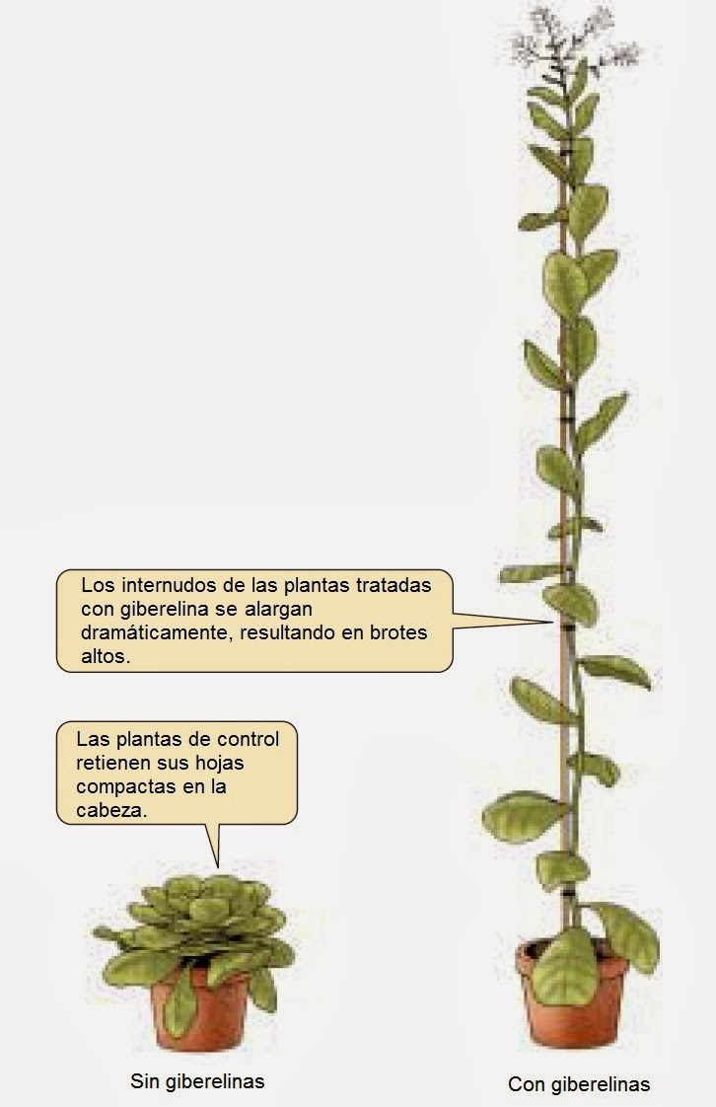
Imágenes que reafirman los datos obtenidos en el ensayo….

Slide 20
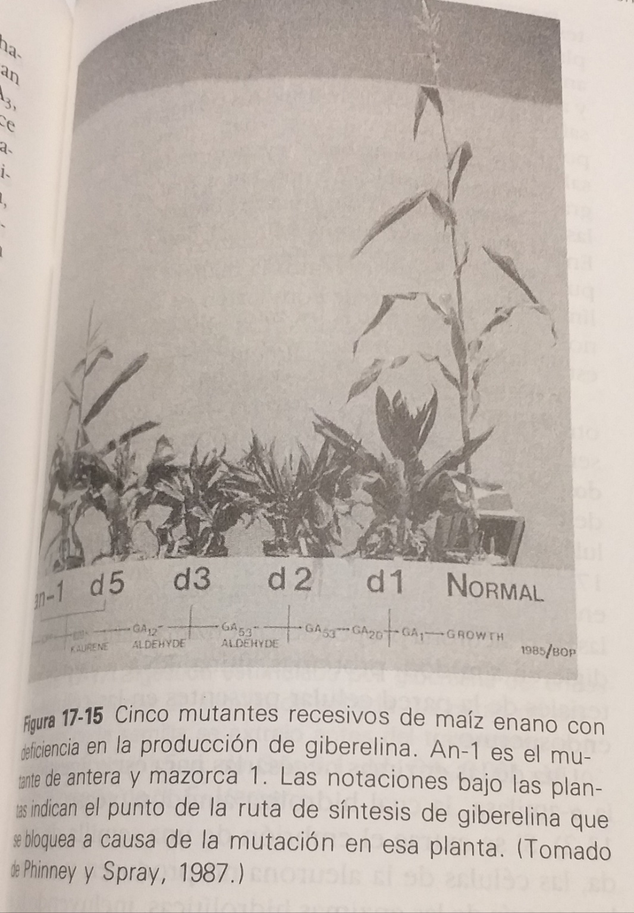
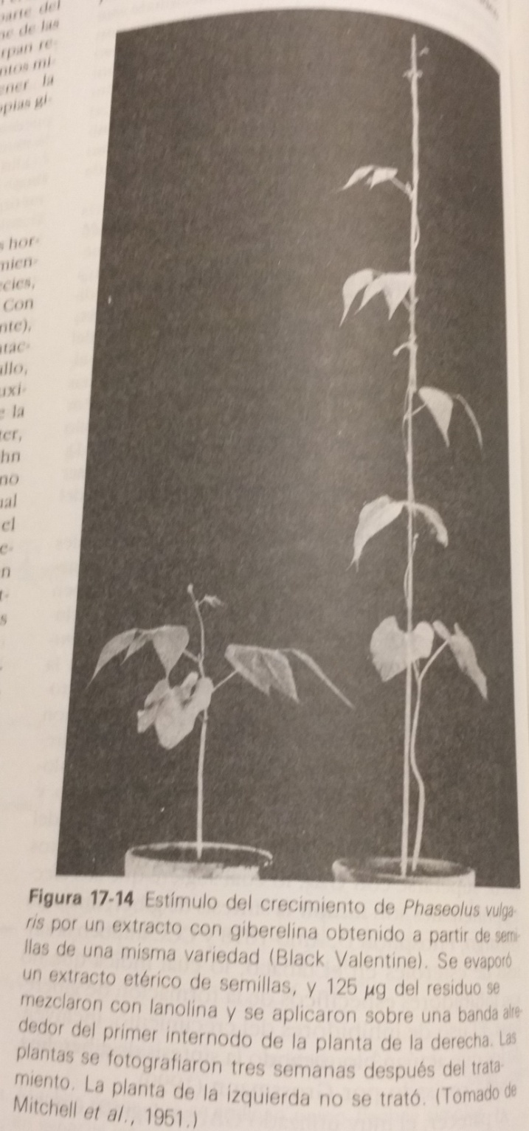

Slide 21
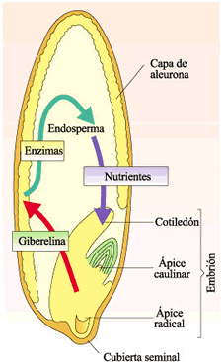
Las giberelinas intervienen en el proceso de Germinación. Se aplican en la industria cervecera para la producción de malta.

Slide 22
Lectura adicional:
Azcón – Bieto, J. y Talón, M. 2008. Fundamentos de Fisiología Vegetal. Mc Graw-Hill/ Interameriana. Edicions Universitat de Barcelona.
Taiz, L.; Zeiger, E.; Moller, I and Murphy, A. 2015. Plant Physiology and Development. Sixth Ed.
Salisbury , F.B. and Ross, C. 1992. Plant Physiology. Fourth Ed.

